Slide 1
Морфология кривых блеска рентгеновских новых H 1743-322 и GX 339-4 во время их вспышек в период 2005 – 2019 гг.
12 ноября 2024
Гребенев А. с.

Slide 2
Содержание
Обоснование выбора
Модель усеченного диска
Обзор основных типов вспышек
Выводы
Основные выводы и дальнейшее развитие
1

Slide 3
Рентгеновские новые
Долгоживущие (месяцы) рентгеновские транзиенты, содержащие черную дыру (или нейтронную звезду со слабым магнитным полем)
LMXB аккреция через внутреннюю точку Лагранжа + оптическое и инфракрасное излучение от аккреционного диска, нет от спутника
Демонстрируют череду спектральных состояний в зависимости от темпа аккреции прекрасная лаборатория для исследования разных режимов аккреции
Рекуррентные новые – регулярные вспышки.
Каждая вспышка детально исследуется, но хотелось бы посмотреть на всю их выборку в развитии
2

Slide 4
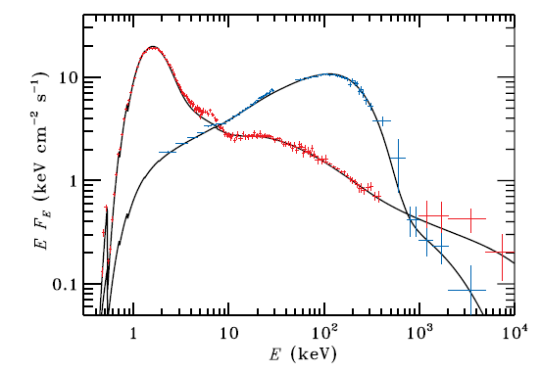
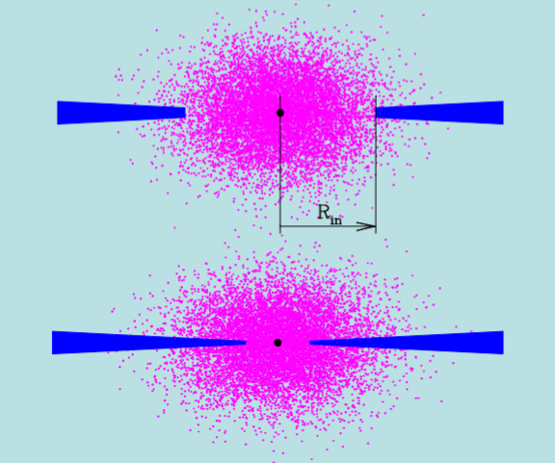
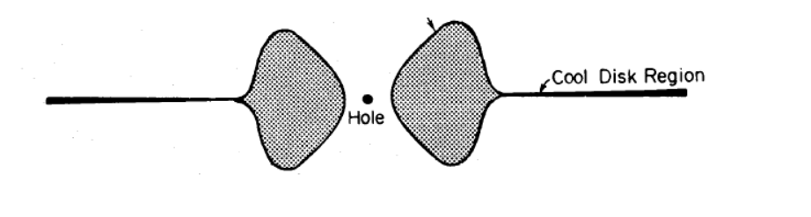
Модель усеченного диска
Жесткое состояние, большой R_{in}
Мягкое состояние, малый R_{in}
3

Slide 5
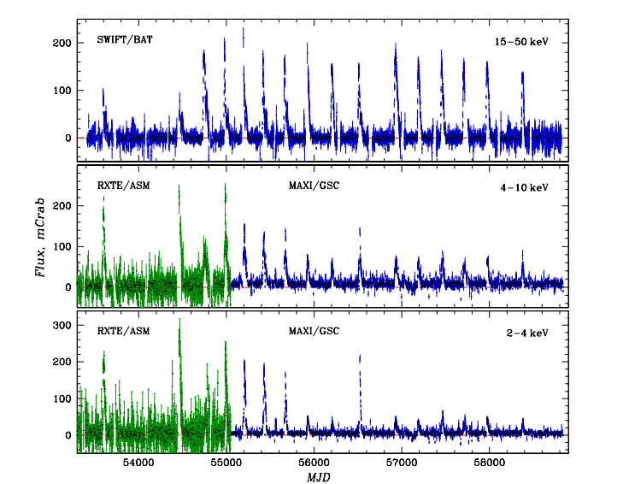
H1743
Долговременная кривая блеска рентгеновской новой H 1743-322 в трех диапазонах энергии (согласно измерениям телескопами SWIFT/BAT, MAXI/GSC (показано синим) и RXTE/ASM (зелёным) в период с января 2005 г. по декабрь 2019 г.
За это время произошло 17 вспышек
новой разного типа.
4

Slide 6
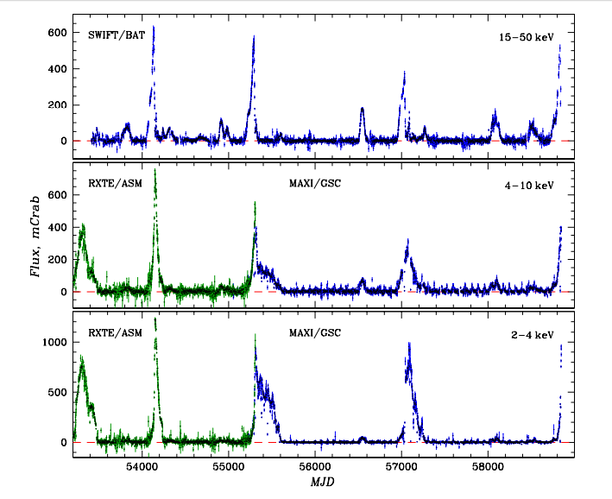
GX339
Долговременные кривые блеска рентгеновской новой GX 339-4 в трёх диапазонах энергий согласно измерениям телескопами SWIFT/BAT и MAXI/GSC в период с января 2005 г. по декабрь 2019 г.
5

Slide 7
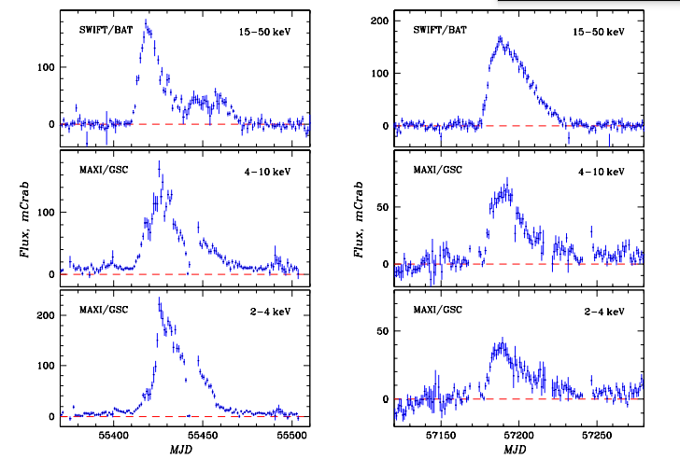
Вспышки: жёсткая – H, мягкая – S
Справа жёсткая вспышка (H)
Слева мягкая вспышка
(S)
6

Slide 8
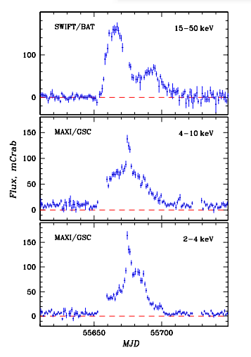
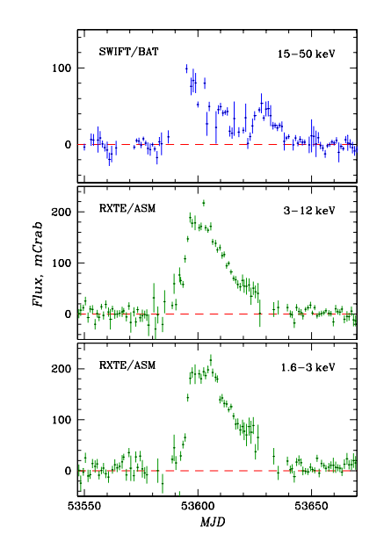
Промежуточные вспышки
промежуточная – I
ультрамягкая – U
7

Slide 9
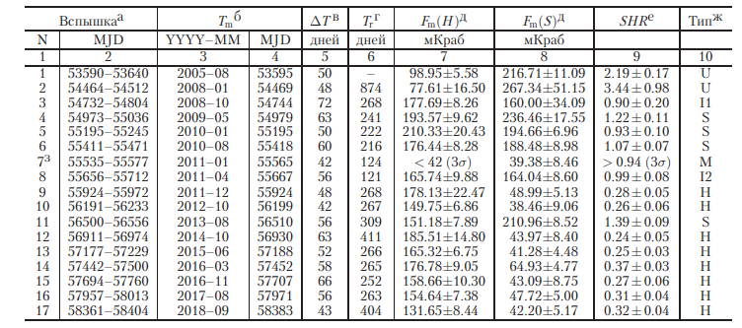
H 1743-332 в период 2005-2020 гг.
8

Slide 10
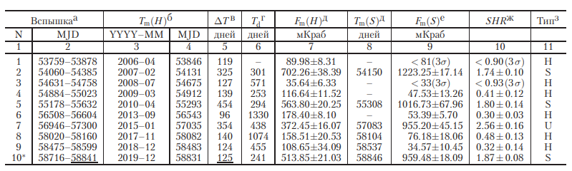
GX 339-4 в период 2005-2020 гг.
В)Длительность вспышки.
г) Время рекуррентности (интервал между началом этой и началом предыдущей вспышки).
е) Мягкость излучения (отношение потоков в S и H диапазонах).
ж ) Мягкость излучения
9

Slide 11
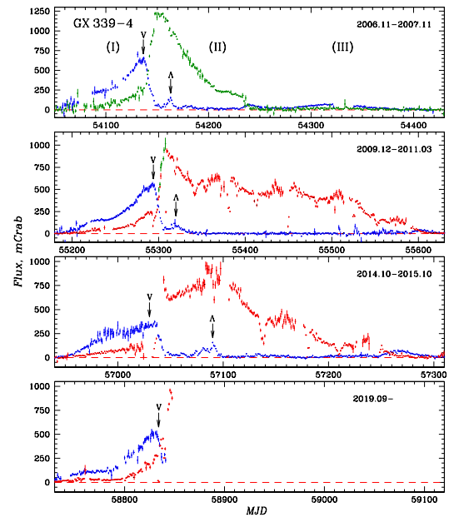
Одинаковое нарастание потока в начале вспышки в мягком и жестком диапазонах может свидетельствовать о формировании излучения в одной области аккреционного диска
10

Slide 12
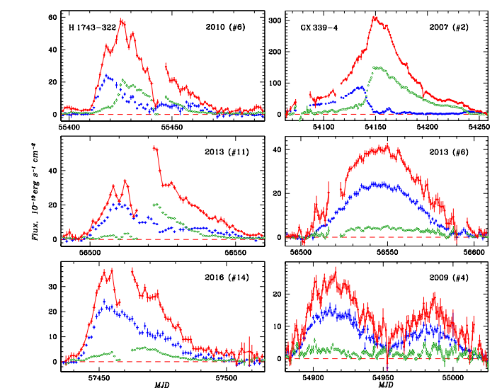
Восстановленные широкополосные кривые блеска
Широкополосные (2–50 кэВ, красные точки и линия) кривые блеска вспышек рентгеновских новых H 1743- 322 (слева) и GX 339-4 (справа), полученные суммированием потоков излучения в диапазонах 2–4, 4–15 и 15–50 кэВ (преобразованных из потоков фотонов через спектр Крабовидной туманности). Также показаны потоки излучения в диапазонах 15–50 кэВ (синие заштрихованные точки) и 2–4 кэВ (зеленые открытые),
10

Slide 13
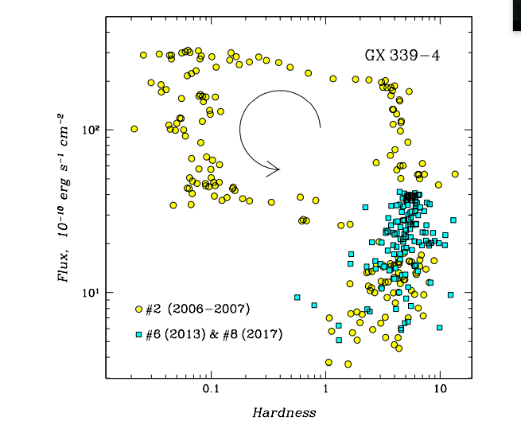
Сравнение
Сравнение диаграмм “жёсткость-интенсивность” для мягкой и двух жёстких вспышек рентгеновского транзиента GX 339-4
11

Slide 14
Выводы
В зависимости от формы профиля кривых блеска в мягком 2 – 4 кэВ и жёстком 15 – 50 кэВ диапазонах энергий вспышки этих рентгеновских новых можно отнести к одному из нескольких характерных типов: жёсткие H, мягкие S, ультрамягкие U, промежуточные I и, возможно, микровспышки M
Отличие между типами вспышек успешно объясняется моделью “усечённого” аккреционного диска; оно связано с присутствием (вспышки типа I, S и U) или отсутствием (вспышки типа H) в широкополосном рентгеновском спектре излучения источника мощной мягкой чёрнотельной компоненты
Мягкая рентгеновская компонента в спектре рентгеновских новых во время их жёсткого спектрального состояния (во время вспышек типа H или во время фаз I и III вспышек S и U) не связана с холодной областью диска и формируется в той же высокотемпературной внутренней области, что и жёсткое излучение
Болометрические кривые блеска ряда вспышек рентгеновской новой GX 339-4 имели почти симметричную форму с равными фазам подъёма и спада интенсивности, они резко отличались от кривых блеска рентгеновской новой H 1743-322, характеризовавшихся быстрым подъёмом и медленным спадом
12

Slide 15
Дальнейшее развитие
В дальнейшем планируется рассмотреть еще несколько постоянно наблюдаемых рентгеновских новых, в том числе рентгеновские новые, содержащие нейтронную звезду со слабым магнитным полем.
13

Slide 16
Спасибо за внимание!

